Slide 1
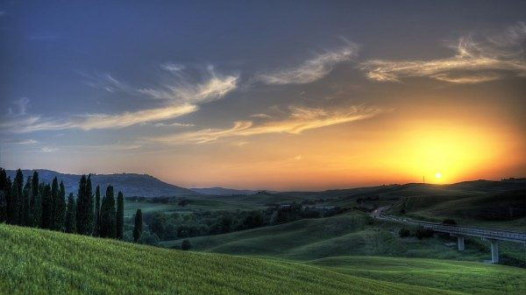

Nagyböjt első hete 2026

Slide 2
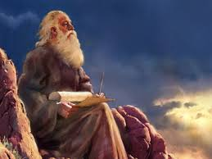
Karácsony előtt, adventben várakoztunk a Megváltó érkezésére, akinek a születését Isten prófétái által időről – időre megerősítette az ember számára.

Slide 3
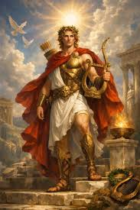
Minden estben földi uralkodót vártak, aki megváltoztatja az ember küzdelmes életét. A választott nép evilági, földi vágyainak a megvalósulását remélte.

Slide 4
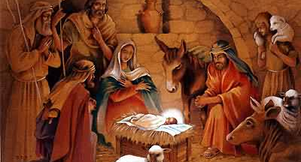
Ezzel szemben, amikor a világtörténelem legnagyobb eseményeként a Második Isteni Személy belépett embervilágunkba, nem hatalmas uralkodóként, hanem ártatlan gyermekként, akkor nem voltak fanfárok, nem volt „Hír”, egy barlang-istállóban született, és néhány pásztor vette körül.

Slide 5
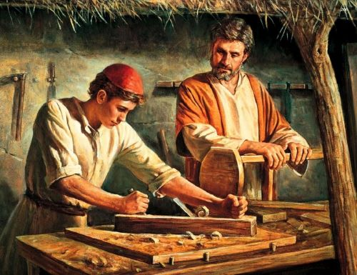
A csoda megtörtént, az Isten emberré lett, kb. 30 évig élt ismeretlenül közöttünk egyszerű emberként. Isten gondolatai nem a mi gondolataink. Mi mindent azonnal látni, tudni, birtokolni szeretnénk.

Slide 6
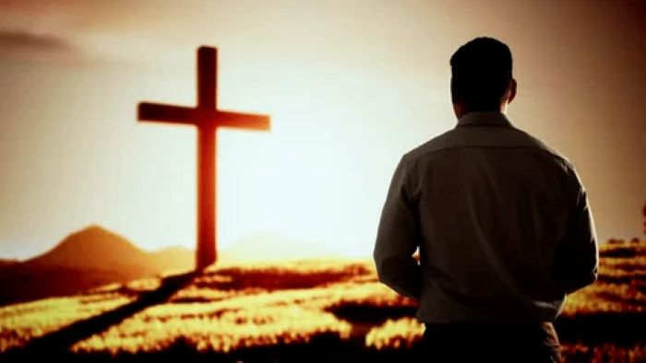
Jézus küldetése nem a „szemek kívánságát „ hivatott kielégíteni, mely a felületen mozog, és látványos csodákban merül ki, hanem az emberi „Szív” megváltoztatására irányul.

Slide 7
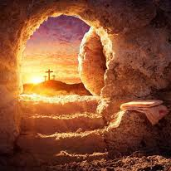
A húsvét ünnepe Jézus küldetésének a csúcspontja, mely a kereszthalálában és dicsőséges feltámadásában nyer végső értelmet. Ezért minden évben a nagyböjt ennek a misztériumnak mélyebb értelmét hivatott szolgálni.

Slide 8
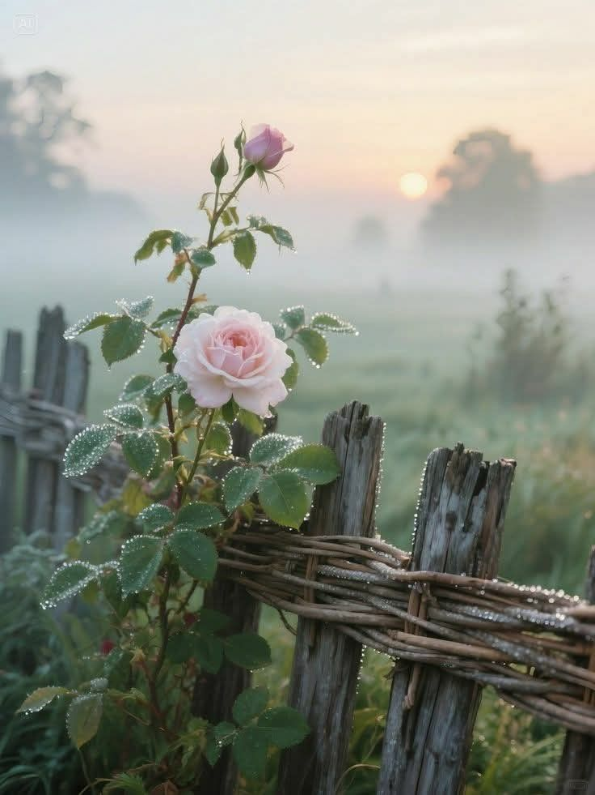
A nagyböjt hét hete évről – évre felkészít bennünket Isten titkának a teljesebb megértésére, átélésére, amikor részünk lehet az Isteni Szeretet megélésében.

Slide 9
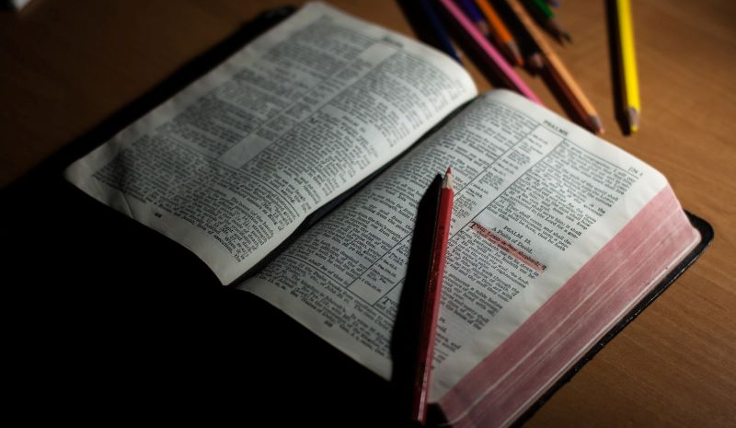
A nagyböjt idején a szentírási részek közelebb hozzák számunkra Isten titkát, és felkészíthetnek Jézus mélyebb ismeretére, ami átalakít, felszabadít mind attól a tehertől, ami alatt sokszor úgy érezzük, összeroppanunk.

Slide 10
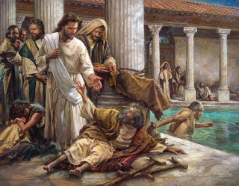
Jézus életén, tanításán, csodáin keresztül megérthetjük önmagunkat, életünk eseményeit, célját, és rátalálhatunk arra az útra, melyen járnunk kell, hogy valóban azzá lehessünk, amire teremtve vagyunk.

Slide 11
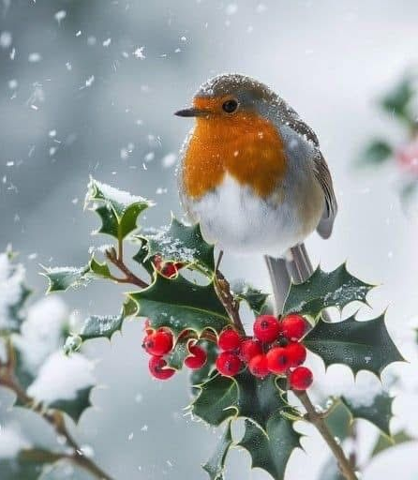
Nagyböjt első vasárnapján az evangéliumban Jézus megkísértéséről hallunk. Jézus emberségében mindazt átéli, átszenvedi, ami embervoltunkat veszélyezteti, amely kísértések gyakran zsák utcába vezetnek minket.

Slide 12
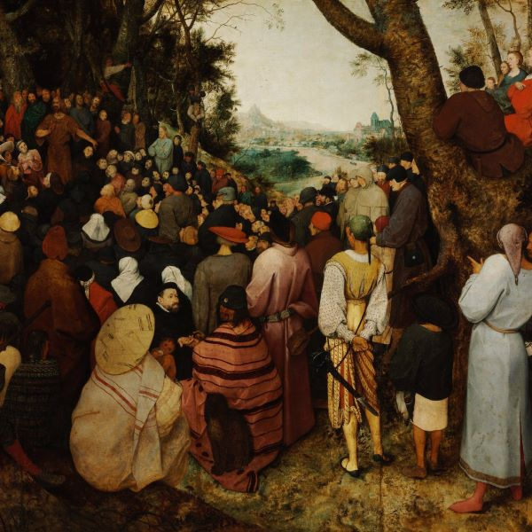
Jézus három éves nyilvános működése azzal kezdődik, hogy felkeresi Keresztelő Szent Jánost a Jordán folyónál, ahol János keresztel. Jézus is beáll a sorba, a megtisztulásra váró emberek közé, Ő, aki bűntelen.

Slide 13
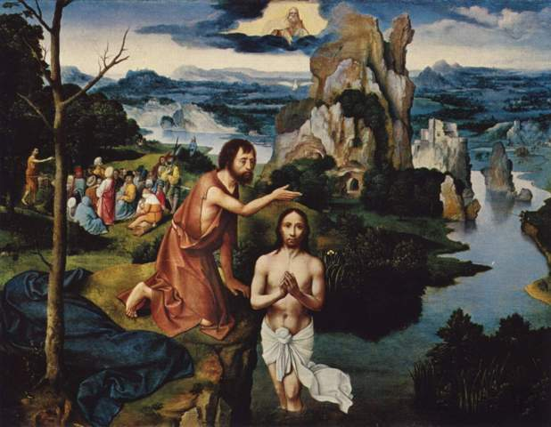
„János igyekezett visszatartani: „Nekem van szükségem a keresztségre – mondta: „Hagyd ezt most! Illő, hogy megtegyük, ami elő van írva.” Mt3.14-15 Jézus egy akart lenni velünk, osztozni akart a sorsunkban, a bűnt. kivéve.

Slide 14
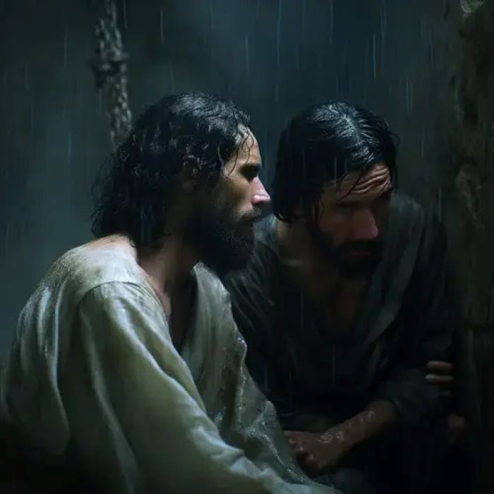
Ezután történik: „Akkor a Lélek a pusztába vitte Jézust, hogy az ördög megkísértse. Negyven nap és negyven éjjel böjtölt, végül megéhezett. Odalépett hozzá a kísértő, és így szólt: „Ha Isten Fia vagy, mondd ezeknek a köveknek, hogy változzanak kenyérré.” Mt4,1-3

Slide 15
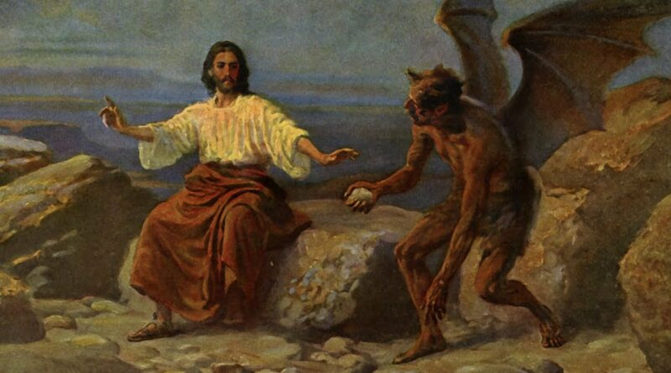
A kísértés evidens, hiszen az ember legalapvetőbb szükséglete az élet fenntartásához az élelem. Jézus válasza: „Meg van írva: Nemcsak kenyérrel él az ember, hanem minden tanítással is, amely az Isten szájából származik.” Mt4,4

Slide 16
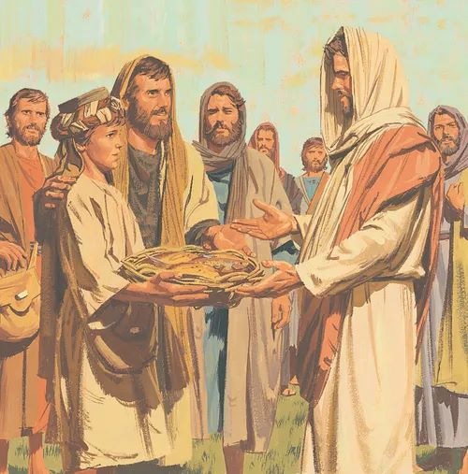
Jézus nem érzéketlen az ember feltétlen szükségleteivel szemben, hiszen a pusztában megszaporítja a kenyeret az éhes emberek számára. Jézus válasza azt hangsúlyozza, hogy minden helyzetben tudatosuljon a feltétel nélküli Isten-kapcsolat.

Slide 17
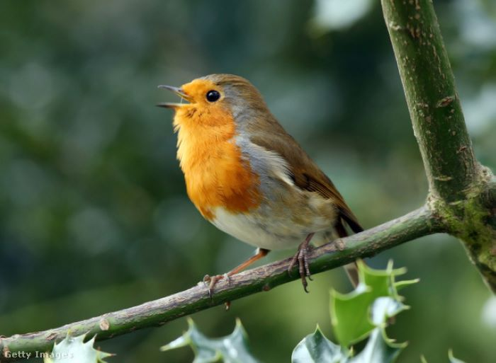
A provokáció, amely itt egyértelmű, nem befolyásolhatja az embert döntéseiben: jöjjön a kísértés belső hangként, akár a körülmények, a közvélemény nyomása, vagy egyes emberek részéről.

Slide 18
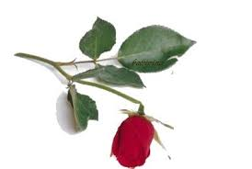
A további kísértések egyértelműen igazolják a kísértő próbálkozásait, mely az Isten és az ember éltető kapcsolatát akarja szétrombolni.

Slide 19
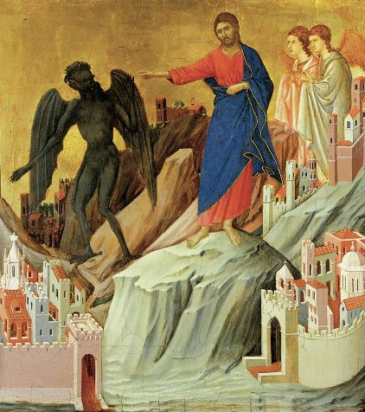
„Most a szent városba vitte az ördög, és a templom párkányára állította. „Ha Isten Fia vagy – mondta -, vesd le magad, hiszen írva van: Parancsot adott angyalainak, a kezükön hordoznak majd, nehogy kőbe üsd a lábad.” Jézus így válaszolt: „Az is meg van írva: Ne kísértsd Uradat, Istenedet”
Mt4, 6-7

Slide 20
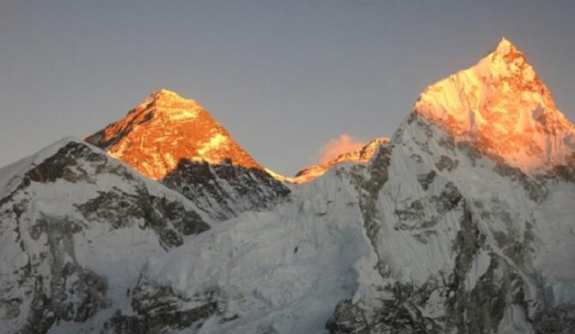
A gőgnek a jól ismert kísértése ez: én mindenkinél különb vagyok, nekem mindent lehet és minden áron csodálatot követelek magamnak. Engem nem érhet baj, mert én több vagyok az átlagnál. Sokszor a hívő embert is megkísérti a vakmerő bizakodás, hogy Istennek az a dolga, hogy engem megvédjen, hiszen én hozzá tartozom.

Slide 21
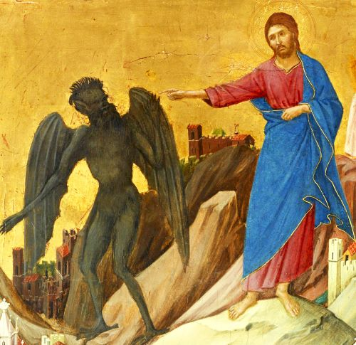
„Végül egy igen magas hegyre vitte az ördög, s felvonultatta szeme előtt a világ minden országát és dicsőségüket. „Ezt mind neked adom – mondta -, ha leborulva imádsz engem. Mt4,10
Ebben a kísértésben a hatalomvágy teljes abszurditása jelenik meg. Amikor az ember képes elhinni, hogy a Teremtő fölé kerekedhet.

Slide 22
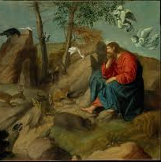
Jézus válasza: „Távozz tőlem, ördög! Meg van írva: Uradat, Istenedet imádd, s csak neki szolgálj! Erre angyalok jöttek szolgálatára.” Mt4,10-11

Slide 23
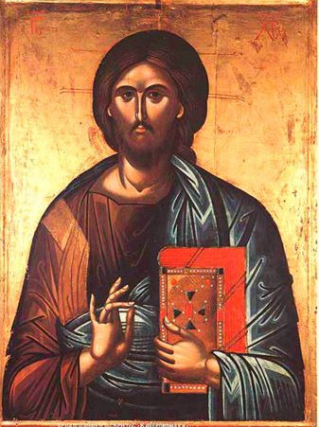
Jézus ezen próbatételei beavatnak bennünket az Isten embernek ajándékozott korlátlan szabadságába. Isten nem alkalmi ajándékokat ad az embernek, hogy kisegítse a bajból, hanem valódi partner, aki ránk bízza a döntést.
Isten soha nem hagyja magára az embert, ha hozzáfordul, de nem akadályozza meg a döntés szabadságát.

Slide 24
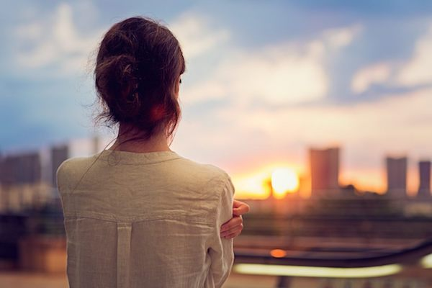
Jézus példája a kísértésekkel szembeni ellenállása örök tanulság a hűségre, a feltétlen bizalomra, az Istenbe vetett rendíthetetlen hitre, melyre örök időktől fogva meg vagyunk hívva, hogy Isten nekünk ajándékozhassa önmagát.

